Slide 1
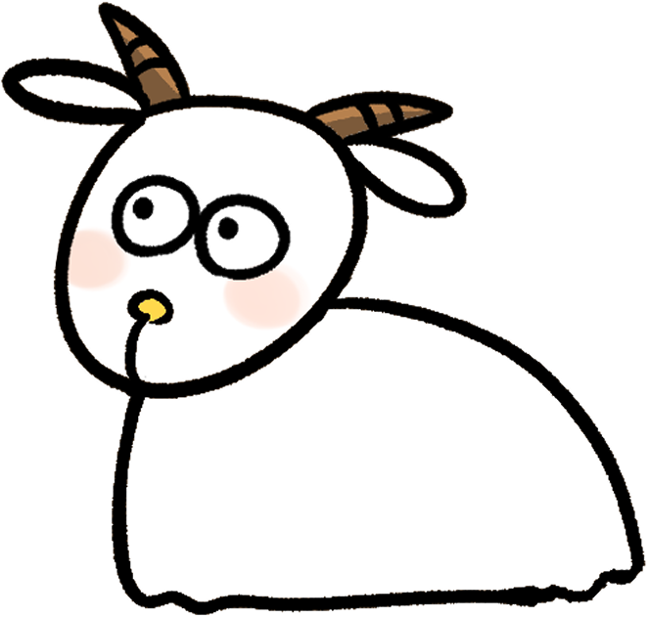
まめぇまめぇ
BtwoB
上田雅也、佐野友樹、森内翠、長谷川捺、早野真優奈、藤橋遼太郎

Slide 2
これはあなたのためのアプリ
やぎのラムちゃん

Slide 3
システム開発の経緯
近年仕事や職業生活に対する強い不安、悩み、ストレスを感じる労働者が半数を超えている(厚生労働省「労働安全衛生調査」)
ネガティブな感情を持った年の近い若い人に向けたアプリをつくる
掲示板にしなかった理由(SNSとの対比)

Slide 4
愚痴はきだしアプリ

Slide 5
アプリの概要
ストレスのはけ口

Slide 6
アプリの全体像

Slide 7
基本機能
ログイン
新規登録
愚痴入力
一覧
削除
ログアウト

Slide 8
イチオシ機能

Slide 9
イチオシ機能
ゲーム
デザイン
ポップアップ

Slide 10
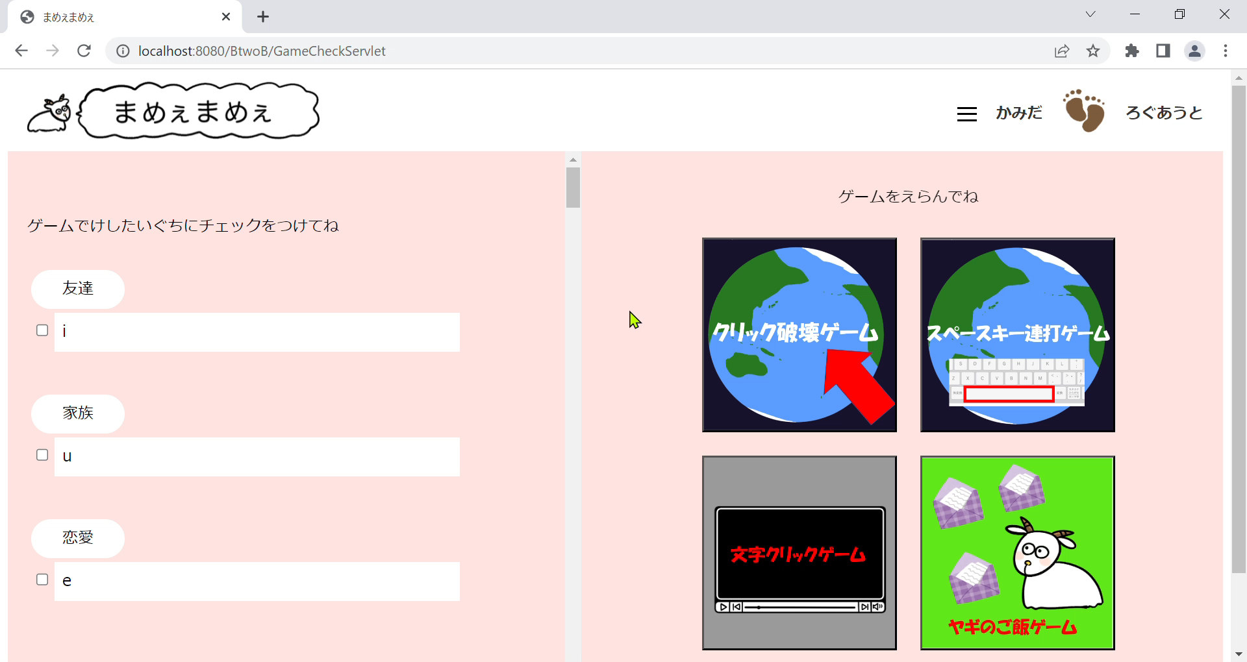
ゲーム(クリック破壊ゲーム)
動画

Slide 11
ゲーム(ヤギのご飯ゲーム)
動画

Slide 12
デザイン
動画
風船
爆弾
ロゴ

Slide 13
ポップアップ
スクショ
何もできなった俺が、ポップアップを出せるようになった
支えてくれるみんなのおかげでできた
いざ作ってみると、難しい

Slide 14
アイキャッチ
ポップアップを応用して

Slide 15
実装予定だった機能
スペースキー連打ゲーム
文字クリックゲーム
タグ順でのグラフ表示(データは渡せたが並び順を固定できなかった)

Slide 16
研修を終えて

Slide 17
上田雅也

Slide 18
佐野友樹

Slide 19
森内翠

Slide 20
長谷川捺

Slide 21
早野真優奈

Slide 22
藤橋遼太郎

Slide 23
エンドロールいれる

Slide 24
謝辞
研修講師の皆様、ならびに研修事務局の皆様
一緒に学習してくれたクラスの皆さんに厚く御礼申し上げます。
株式会社ジェネシス、株式会社クライス
株式会社YSLソリューション、日本システムクリエイト株式会社
の皆様に厚く御礼申し上げます。

